Slide 1
СПІЛЬНА ДІЯЛЬНІСТЬ У ТЕПЛИЧНОМУ БІЗНЕСІ

Slide 2
СКЛАДОВІ УСПІШНОГО ТЕПЛИЧНОГО БІЗНЕСУ
ЗНАННЯ
Що вигідно вирощувати і як вирощувати, вільні ніші
РОЗТАШУВАННЯ
Найзручніший логістичний ланцюжок
ЗБУТ
Куди збувати продукцію, вимоги кожного каналу збуту
ТЕПЛИЦЯ
Конструкція, тепло, вентиляція тощо
ЛОГІСТИКА
Зберегти, упакувати, транспортувати

Slide 3
На українському ринку овочів 86% загальної продукції вирощують дрібні виробники, які навіть не є легалізованими.
За даними Міністерства аграрної політики та продовольства, тіньовий ринок овочів складає 45 мільярдів гривень.

Slide 4
Ранні овочі – це, передусім, спеціалізація саме дрібних виробників.
Перевага середніх і крупних – у тому, що вони можуть формувати однорідні партії, мають контракти з супермаркетами, з переробними заводами.
А дрібні виробники залежать від ринків
і перекупників.

Slide 5
Формування оптових партій сільськогосподарської продукції
Реалізація продукції під єдиним брендом
Доступ до ринків
Покупець йде до вас
СПІЛЬНА ДІЯЛЬНІСТЬ У ТЕПЛИЧНОМУ БІЗНЕСІ
Доступ до сучасних технологій
Здешевлення матеріально-технічних ресурсів
Можливість створення доданої вартості
Розширення власного асортименту продукції за рахунок інших виробників

Slide 6
ФАЛЬСИФІКАТ
ринок насіння – 20-30%
ринок добрив – 20-30%
ринок ЗЗР – 20-30%,
в дрібному сегменті – 70-80%
В СВІТІ – 10-15%

Slide 7
АЛЕ!..
ПОДАТКИ НЕ ПОТРІБНО СПЛАЧУВАТИ З ДОХОДІВ ВІД ПРОДАЖУ ВЛАСНОЇ СІЛЬГОСППРОДУКЦІЇ
ПОДАТКОВИЙ КОДЕКС УКРАЇНИ КАЖЕ:
До складу доходу платника податку не включаються доходи, отримані від продажу власної сільськогосподарської продукції, що вирощена, відгодована, виловлена, зібрана, виготовлена, вироблена, оброблена та/або перероблена безпосередньо фізичною особою на земельних ділянках, для ведення:
садівництва та/або для будівництва і обслуговування житлового будинку, господарських будівель і споруд (присадибні ділянки) та/або для індивідуального дачного будівництва;
особистого селянського господарства та/або земельні частки (паї), виділені в натурі (на місцевості).

Slide 8
РОСЛИННИЦТВО
СУМА СУКУПНО ЗА РІК НЕ ПЕРЕВИЩУЄ 12 РОЗМІРІВ МІНІМАЛЬНОЇ ЗАРОБІТНОЇ ПЛАТИ, ВСТАНОВЛЕНОЇ ЗАКОНОМ НА 1 СІЧНЯ ЗВІТНОГО РОКУ
НА 2023 РІК 6700 гривень
12 Х 6700 = 80400 ГРИВЕНЬ
ПОДАТИ ПОДАТКОВОМУ АГЕНТУ КОПІЮ ДОВІДКИ ПРО НАЯВНІСТЬ ЗЕМЕЛЬНИХ ДІЛЯНОК
ДОВІДКА ВИДАЄТЬСЯ МІСЦЕВОЮ РАДОЮ

Slide 9
ТВАРИННИЦТВО
СУМА СУКУПНО ЗА РІК НЕ ПЕРЕВИЩУЄ 50 РОЗМІРІВ МІНІМАЛЬНОЇ ЗАРОБІТНОЇ ПЛАТИ, ВСТАНОВЛЕНОЇ ЗАКОНОМ НА 1 СІЧНЯ ЗВІТНОГО РОКУ
НА 2023 РІК 6700 гривень
50 Х 6700 = 335000 ГРИВЕНЬ
ПРОДАЖ ПРОДУКЦІЇ ЗДІЙСНЮЄТЬСЯ БЕЗ ОТРИМАННЯ ДОВІДКИ ПРО НАЯВНІСТЬ ЗЕМЕЛЬНИХ ДІЛЯНОК

Slide 10
ОСЬ І АЛЕ
Якщо перевищена сума, або відсутня довідка:
Власник продукції зобов'язаний відобразити суму такого перевищення у річній декларації і самостійно сплатити податок НА РІЗНИЦЮ
На період воєнного стану – податковий агент зобов'язаний нараховувати, утримувати та сплачувати (перераховувати) до бюджету податок

Slide 11
ДАВАЙТЕ ПОРАХУЄМО
B
D
A
C
Notes:
been the industry's standard dummy text ever since the 1500s,

Slide 12
Я НЕ ОТРИМАЮ СУБСИДІЮ!
ПІД ЧАС ПРИЗНАЧЕННЯ ЖИТЛОВОЇ СУБСИДІЇ ВРАХОВУЮТЬСЯ ТАКІ ДОХОДИ:
заробітна плата в розмірі, що залишається після сплати податку на доходи фізичних осіб;
грошове забезпечення військовослужбовців;
пенсія, щомісячне довічне грошове утримання суддів у відставці;
стипендія з сумою її індексації (крім соціальної стипендії, яка надається дітям-сиротам, дітям, позбавленим батьківського піклування, та особам із їх числа);
соціальні виплати, які призначаються структурними підрозділами з питань соціального захисту населення, в тому числі пільги на оплату житлово-комунальних послуг, придбання твердого палива та скрапленого газу;
допомога по безробіттю, інші страхові витрати, які призначаються фондами соціального страхування;
грошові перекази, отримані з-за кордону;
дивіденди від цінних паперів;
інші доходи, відомості про які отримано від ДПС і Пенсійного фонду України, а також доходи, які задекларовано особою.

Slide 13
СУБСИДІЯ: ВИСНОВОК
ДОХІД ОТРИМАНИЙ В МЕЖАХ 12 РОЗМІРІВ МІНІМАЛЬНОЇ ЗАРОБІТНОЇ ПЛАТИ В РОСЛИННИЦТВІ І 50 РОЗМІРІВ МІНІМАЛЬНОЇ ЗАРОБІТНОЇ ПЛАТИ В ТВАРИННИЦТВІ НЕ ВПЛИВАЄ НА ПРИЗНАЧЕННЯ ЖИТЛОВОЇ СУБСИДІЇ

Slide 14
Вітамінна коробка
село Обільне Запорізька область
локальні виробники
прямі продажі продуктів через Інтернет
протягом сезону склад «Вітамінної коробки» регулярно змінюється по мірі того, як одні культури достигають, а інші відходять
овочі, зелень, фрукти, крафтові продукти

Slide 15
Один на всіх
село Новософіївка Херсонської області
Кожний виробник продавав свою продукцію на ринку
Витрачали час на пошук ринків збуту та продаж продукції
У листопаді 2018 року виробники вирішили об’єднатись в одну групу (більше 20 родин)
З’явилась можливість складати великі товарні партії та продавати їх трейдерам.
Вирощують один сорт моркви, один сорт буряка, один сорт редиски і картоплі за однією технологією.
Мають домовленості з закупівельниками щодо асортименту вирощуваної продукції, створюють під замовлення партії продукції
Вільний час приділяють підвищенню якості продукції, займаються мийкою, сортуванням, пакуванням овочів

Slide 16
Овочар
Кам'янка-Дніпровська Запорізька область
47 малих місцевих виробників об’єдналися
централізовано закуповують насіння, добрива, паливні матеріали, проводять навчання
перехід на органічний напрямок
планують асортимент овочевої корзина разом із усіма виробниками
можливість постачати великі товарні партії і обговорювати співпрацю з рітейлом

Slide 17
Овочі Станичників
Станиця Луганська Луганської області
102 домогосподарства об’єдналися
дешевше логістика, закупівля насіння добрив
використовують однакові насіння і максимально однаковий догляд
роблять упор на ексклюзивні сорти томатів
максимально використовують біопрепарати
реалізація овочі в київських супермаркетах і на столичних ринках, в Одесі, Дніпрі, Харківській, Луганській і Донецькій областях

Slide 18
Бізнес
на міні-овочах
села Вікторія Полтавська область
міні-продукцію можна продавати в ресторани та кафе
підходить для маринування, замороження
продавати таку продукцію вигідніше, ніж овочі звичайного розміру
в тренді

Slide 19
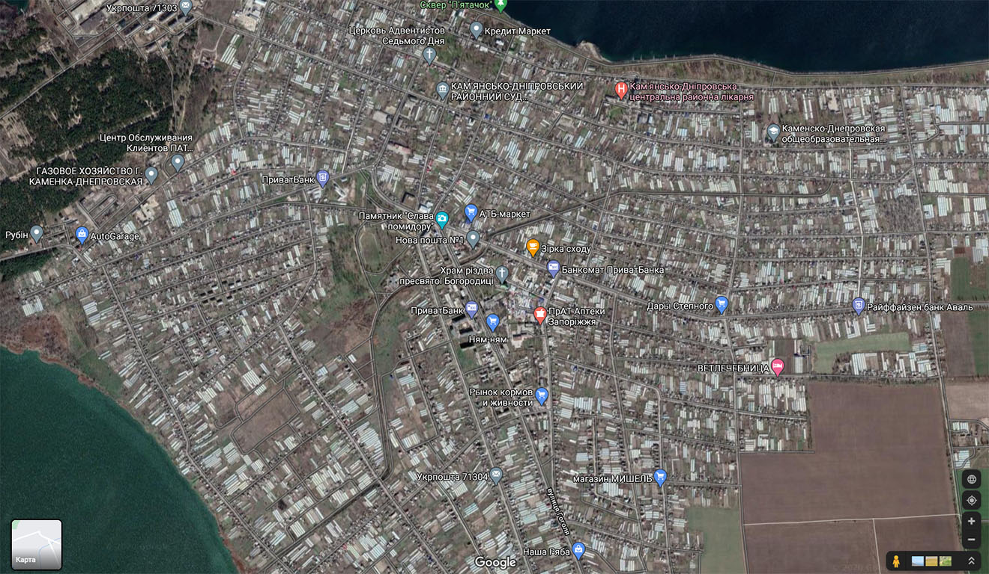

Slide 20
ДЯКУЮ ЗА УВАГУ!

